Slide 1


모션인식
키오스크
<02-12>
2018038034 김지혜
2017038062 정해경
2018038020 박정은

Slide 2



CONTENTS
1. 프로젝트 소개
주제
팀원 소개
차별성
최종 목표
4. 소프트웨어 설계
동적구조
모듈/패키지 설계
인터페이스 설계(UI)
데이터 설계
HW 및 SW 기술 명세
2. 요구사항 정의
기능적
비기능적
인터페이스
5. 오픈소스 활용
6.멘토링
7. 프로젝트관리
형상관리
개발일정
3. 요구사항 분석
use case diagram
정적 분석
동적 분석

Slide 3
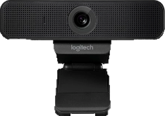
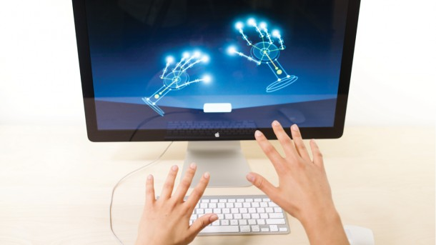
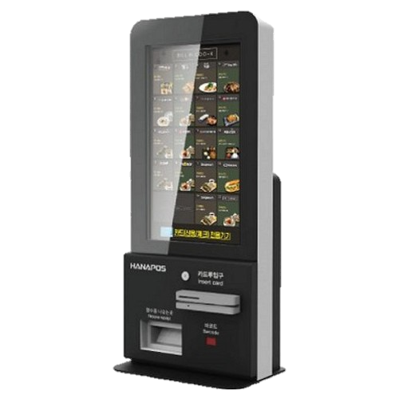
1
프로젝트 소개-주제
모션인식을 통한 키오스크 제어
control

Slide 4

1
프로젝트 소개-팀원 소개
팀장 : 김지혜
- 미팅 회의 관리
- 일정 관리
- 데이터 관리
- 매장 주문 프로그램의 메뉴
팀원 : 정해경
- 서버 관리
- 모션 학습
- 매장 주문 프로그램의 주문
팀원 : 박정은
- 문서 관리
- 영상 처리
- 매장 주문 프로그램의 UI

Slide 5
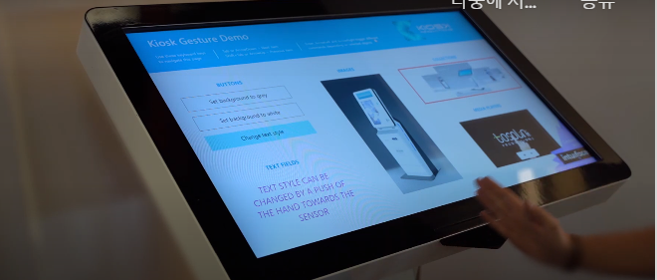
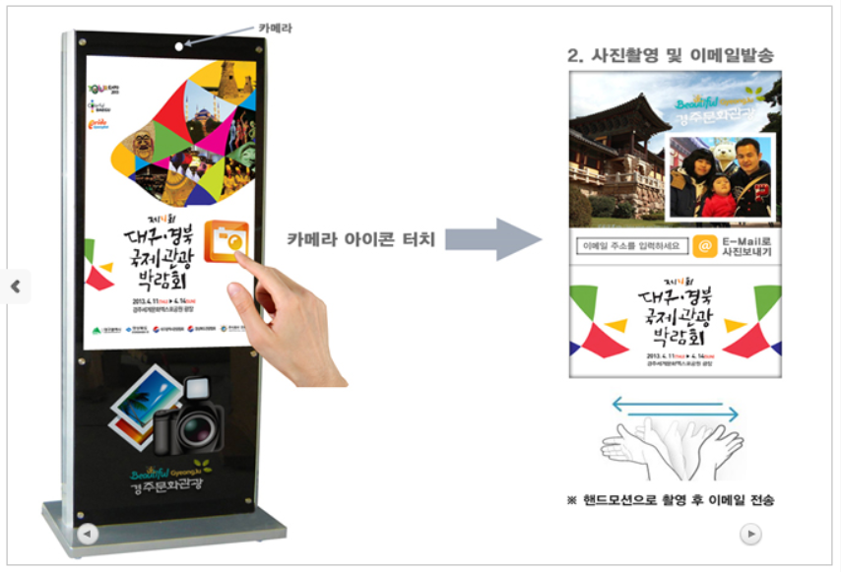
1
프로젝트 소개-차별성
기존 모션인식 키오스크
간단한 동작만 인식
정보전달 및 이벤트성
만들고자 하는 모션인식 키오스크
다양한 동작 인식 필요
상업적인 키오스크에 초점

Slide 6
1
프로젝트 소개-최종목표
1.
인공지능, 딥러닝, 영상처리 기술 학습
2.
다양한 오픈소스 사용
3.
사용자 간의 접촉을 줄일 Touchless 기술 개발

Slide 7
2
요구사항 정의-기능적
F1. 카메라를 통한 User의 손 식별
FR-001 | 시스템은 카메라를 통해 전방의 사람을 인식한다.
FR-002 | 시스템은 User의 손을 주변 환경과 분리하여 식별해야 한다.
FR-003 | 시스템은 인식된 물체가 무엇인지 식별해야 한다.
F2. 카메라를 통해 식별된 손의 모션 인식
FR-004 | 시스템은 식별된 손의 모양을 판단한다.
FR-005 | 시스템은 식별된 손가락의 개수를 판단한다.
FR-006 | 시스템은 식별된 손이 움직이는 방향을 판단한다.

Slide 8
2
요구사항 정의-기능적
F3. 카메라를 통해 식별된 손의 모션 인식으로 메뉴 주문
FR-007 | 시스템은 식별된 손가락의 개수와 일치하는 메뉴의 번호를 선택한다.
FR-008 | 시스템은 식별된 손이 움직이는 방향으로 화면 전환한다.
FR-009 | 시스템은 메뉴 선택 후, 식별된 손가락의 개수만큼 메뉴의 수량을 선택한다.
F4. 카드 결제
FR-010 | 시스템은 카드를 인식한다.
FR-011 | 시스템은 주문한 메뉴의 금액을 결제한다.

Slide 9
2
요구사항 정의-비기능적
N1. 운영 환경
NF-001 | 운영 환경 | 시스템은 사용자가 기계와 비접촉 환경에서 작동할 수 있어야 한다.
NF-002 | 디스플레이 | 시스템은 키오스크 디스플레이에 맞춰 인터페이스를 출력할 수 있도록 한다.
NF-003 | 네트워크 | 시스템은 네트워크가 있는 환경에서 동작할 수 있도록 한다.
NF-004 | 그래픽 형태 | 시스템은 다양한 형태로 그래픽 형태들을 처리할 수 있어야 한다.
N2. 성능
NF-005 | 응답속도 | 시스템은 사용자의 모션을 빠르게 인식 시켜 3초 이내에 응답할 수 있게 한다.
NF-006 | DB | 시스템은 사용자 요청과 동시에 불러올 수 있어야 한다.
NF-007 | 메모리 | 시스템은 모션 인식 녹화를 위한 충분한 메모리를 가져야 한다.
NF-008 | 장애 복구 | 시스템은 장애 발생 시 3분 이내 정상 상태로 복구되어야 한다.

Slide 10
2
요구사항 정의-비기능적
N3. 보안
NF-009 | 로그인 | 시스템은 관리자만 로그인할 수 있어야 한다.
NF-010 | 사용자 정보 암호화 | 시스템은 촬영되고 있는 사용자의 개인 정보는 10분 이내로 삭제되어야 한다.
NF-011 | 접근 권한 | 시스템은 누구나 사용 가능하지만 관리자만 기능을 관리할 수 있다.
NF-012 | 데이터 백업 | 시스템은 외부요인으로 인한 사용자의 요청 정보 손실을 위해 주기적으로 백업한다.
N4. 정책 및 윤리
NF-013 | 정보 유출 | 시스템은 사용자의 녹화 정보를 함부로 유출 또는 남용할 수 없게 한다.

Slide 11
2
요구사항 정의-인터페이스
I1. 사용자 인터페이스
IR-001 | 기본 환경 | 원도우 기반 디바이스에서 운영 환경을 제공한다.
IR-002 | 조작 기기 | 주문 및 결제가 가능하며 모션 인식용 카메라가 설치된 매장용 키오스크 (키오스크 사용 불가능 시 컴퓨터로 대체)
IR-003 | 화면 구성 | 일반적으로 사용되는 키오스크 화면에 맞게 16:9의 비율로 구성한다.
IR-004 | 조작 방법 | 사용자의 손을 인식하여 정해진 동작을 수행해 조작한다.
I2. 외부 시스템 간 인터페이스
IR-005 | 주문 내역 | 포스기로 넘어갈 정보가 있는 주문 내역 데이터베이스와 연동이 필요하다.

Slide 12
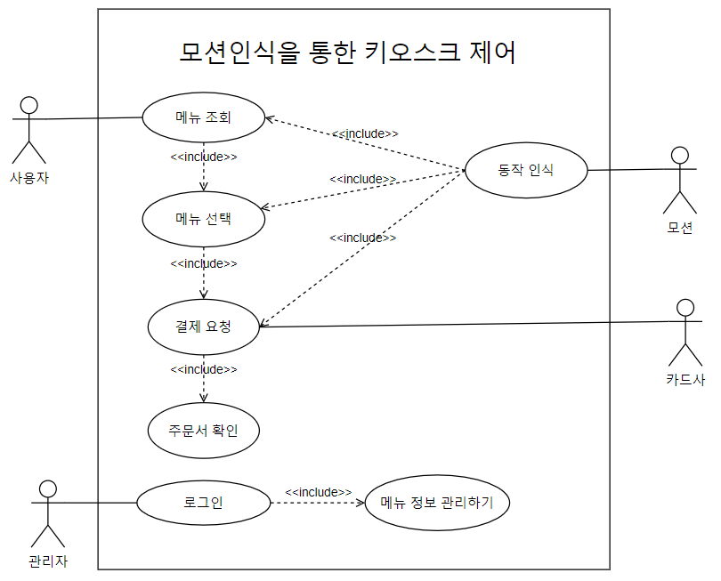
3
요구사항 분석-Use case diagram
1
7
2
3
4
6
5
기능 요구사항

Slide 13
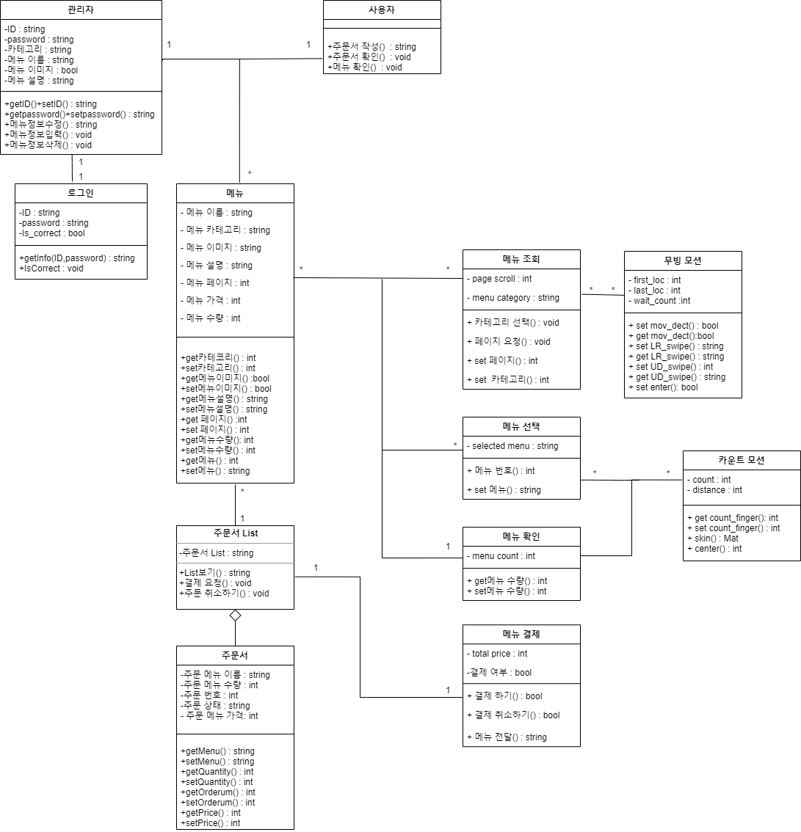
3
요구사항 분석-정적 분석
Class Diagram

Slide 14
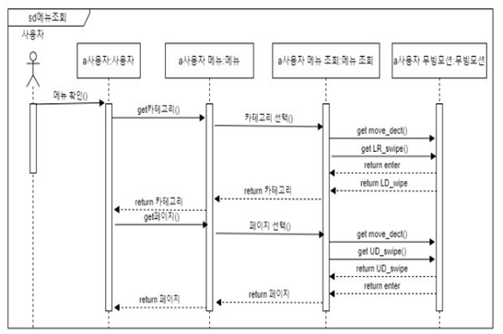
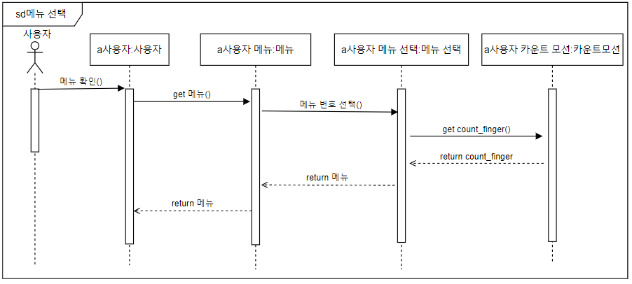
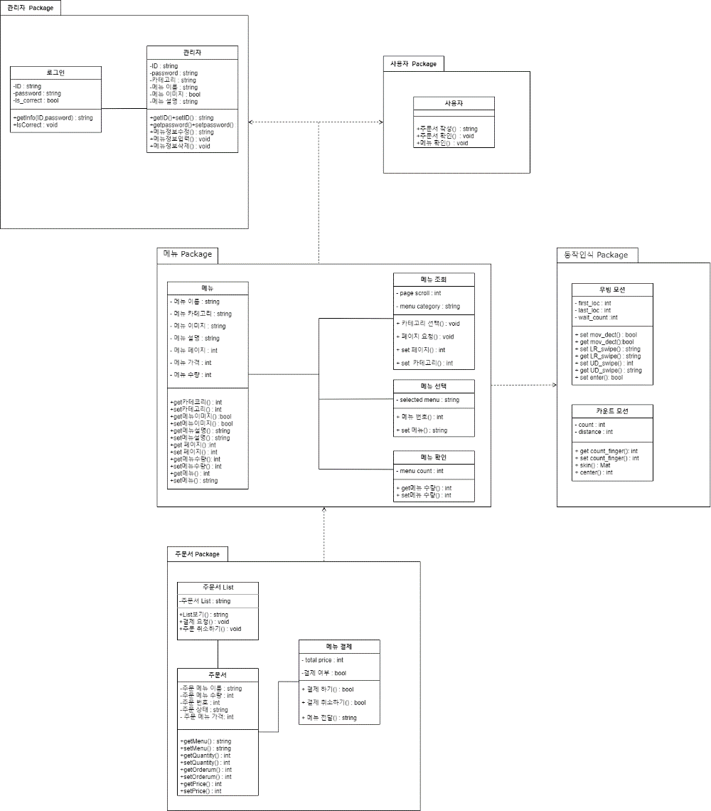
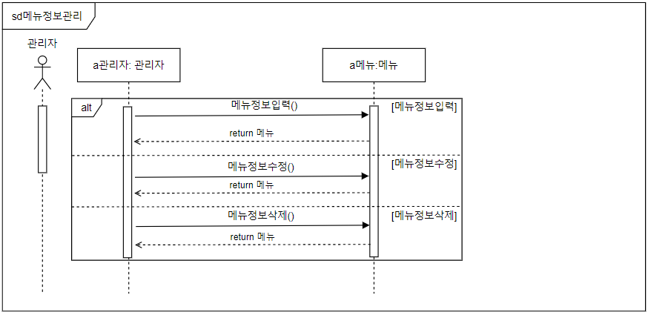
3
요구사항 분석-동적 분석
1
2
6
Package Diagram
Sequence Diagram

Slide 15
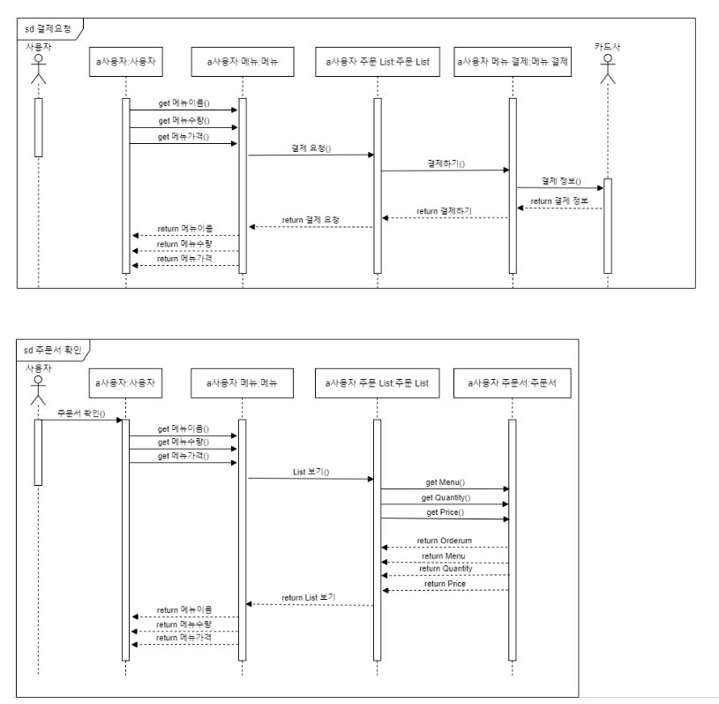
3
요구사항 분석-동적 분석
3
4
Package Diagram
Sequence Diagram

Slide 16
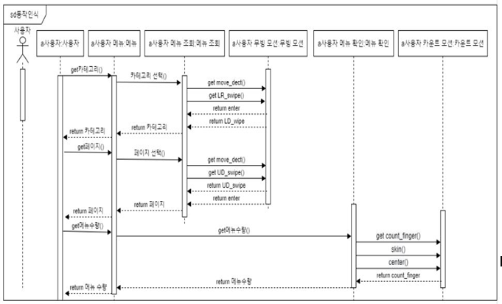
3
요구사항 분석-동적 분석
7
Package Diagram
Sequence Diagram

Slide 17
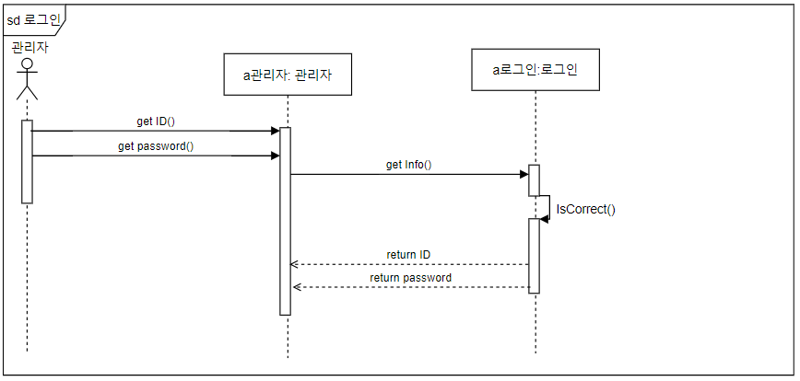
3
요구사항 분석-동적 분석
5
Sequence Diagram
Package Diagram

Slide 18
4
소프트웨어 설계-동적 구조
객체지향 방법
- Package Diagram

Slide 19
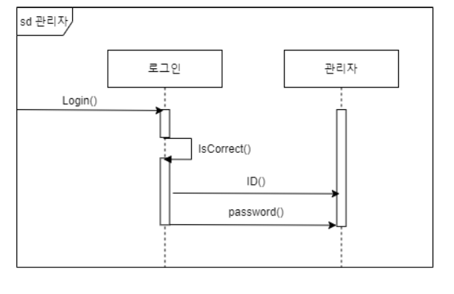
4
소프트웨어 설계-모듈/패키지 설계
▶ 관리자 Package
1) 관리자 클래스
클래스 타입 | Abstract | 관련 Use Case | 관리자
설 명 | 키오스크 화면을 구성하고 관리하는 클래스
멤버 변수 | - ID : string - password : string - 카테고리 : string - 메뉴 이름 : string - 메뉴 이미지 : bool - 메뉴 설명 : string
멤버 함수 | +getID()+setID() : string +getpassword()+setpassword() : string +메뉴정보수정() : string + 메뉴정보입력() : void + 메뉴정보삭제() : void
관계성
2) 로그인 클래스
클래스 타입 | Abstract | 관련 Use Case | 관리자
설 명 | 관리자만이 키오스크를 관리할 수 있도록 접근을 허용하는 클래스
멤버 변수 | - ID : string - password : string - Is_correct : bool
멤버 함수 | + getInfo(ID,password) : string + IsCorrect : void
관계성

Slide 20
4
소프트웨어 설계-모듈/패키지 설계
▶ 관리자 Package
- 멤버함수 설계 : 메뉴정보수정
소속 클래스 | 관리자
트리거 클래스 | 로그인
파라메터
세부 처리 로직
public void 메뉴정보 수정() { string Category = 카테고리 선택(); string name= 메뉴번호(); bool 이미지=메뉴 클래스에서 return 메뉴 이미지 string 메뉴 설명=메뉴 클래스에서 return 메뉴 설명 string select=수정하고자 하는 것 if(select==Category){ Category=수정할 내용 입력 } else if(select==name){ name=수정할 내용 입력 } else if(select==이미지){ 이미지=수정할 내용 입력 } else if(select==메뉴 설명){ 메뉴 설명=수정할 내용 입력 } }

Slide 21
4
소프트웨어 설계-모듈/패키지 설계
▶ 사용자 Package
1) 사용자 클래스
클래스 타입 | Abstract | 관련 Use Case | 메뉴 조회
설 명 | 사용자가 본 시스템을 이용하기 위한 클래스
멤버 변수 | 해당 없음
멤버 함수 | + 주문서 작성() : string + 주문서 확인() : void + 메뉴 확인() : void
관계성

Slide 22
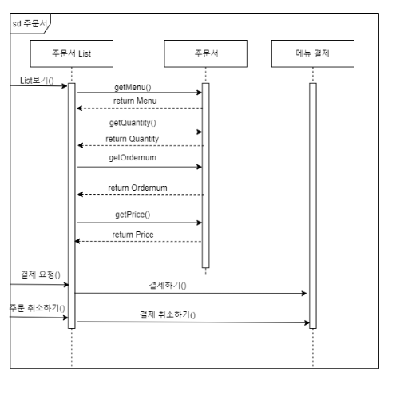
4
소프트웨어 설계-모듈/패키지 설계
▶ 주문서 Package
1) 주문서 List 클래스
클래스 타입 | Abstract | 관련 Use Case | 주문서 확인
설 명 | 선택한 메뉴의 정보를 list로 정리하여 관리하는 클래스
멤버 변수 | - 주문서 List : string
멤버 함수 | + List보기() : string + 결제 요청() : void + 주문 취소하기() : void
관계성
2) 주문서 클래스
클래스 타입 | Abstract | 관련 Use Case | 주문서 확인
설 명 | 사용자가 주문한 메뉴들의 세부내용을 확인하고 관리하는 클래스
멤버 변수 | - 주문 메뉴 이름 : string - 주문 메뉴 수량 : int - 주문 번호 : int - 주문 상태 : string - 주문 메뉴 가격: int
멤버 함수 | + getMenu() : string + setMenu() : string + getQuantity() : int + setQuantity() : int + getOrdernum() : int + setOrdernum() : int + getPrice() : int + setPrice() : int
관계성

Slide 23
4
소프트웨어 설계-모듈/패키지 설계
▶ 주문서 Package
3) 메뉴 클래스
클래스 타입 | Abstract | 관련 Use Case | 결제 요청
설 명 | 사용자 요청한 메뉴를 결제하기 위한 요청을 처리하는 클래스
멤버 변수 | - total price : int - 결제 여부 : bool
멤버 함수 | + 결제 하기() : bool + 결제 취소하기() : bool + 메뉴 전달() : string
관계성
- 멤버함수 설계 : List 보기
소속 클래스 | 주문서 List
트리거 클래스 | 메뉴
파라메터
세부 처리 로직
public void List보기() { string Menu=주문자 클래스에서 return 주문 메뉴 이름 string Quantity=주문자 클래스에서 return 주문 메뉴 수량 string Ordernum=주문자 클래스에서 return 주문 메뉴 번호 string Price=주문자 클래스에서 return 주문 메뉴 가격

Slide 24
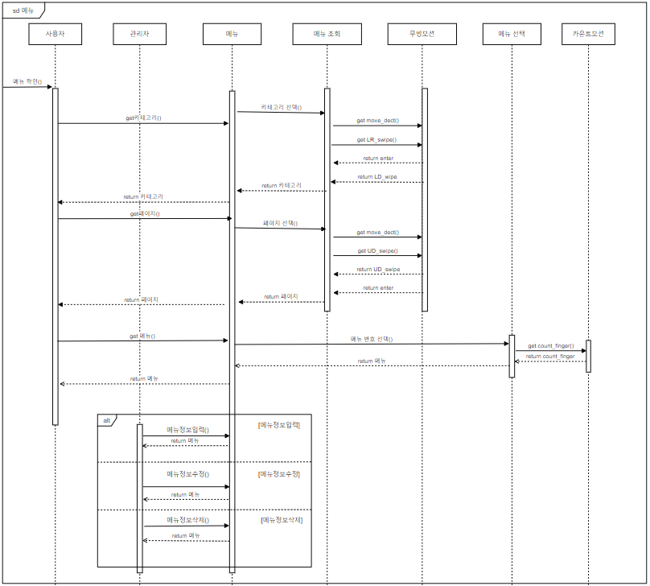
4
소프트웨어 설계-모듈/패키지 설계
▶ 메뉴 Package
1) 메뉴 클래스
클래스 타입 | Abstract | 관련 Use Case | UC001, UC002, UC004, UC005, UC007
설 명 | 모든 메뉴에 대한 정보를 저장하는 Super Class
멤버 변수 | -메뉴 이름 : string -메뉴 카테고리 : string -메뉴 이미지 : string -메뉴 설명 : string -메뉴 페이지 : int -메뉴 가격 : int -메뉴 수량 : int
멤버 함수 | +get 카테고리() : int +set 카테고리() : int +get 메뉴 이미지() : bool +set 메뉴 이미지() : bool +get 메뉴 설명() : string +set 메뉴 설명() : string +get 페이지() : int +set 페이지() : int +get 메뉴 수량() : int +set 메뉴 수량() : int +get 메뉴() : int +set 메뉴() : string
관계성

Slide 25
4
소프트웨어 설계-모듈/패키지 설계
▶ 메뉴 Package
2) 메뉴 조회
클래스 타입 | Concrete | 관련 Use Case | UC001
설 명 | 사용자가 주문하기 위해 메뉴를 조회하는 Sub Class
멤버 변수 | -page scroll : int -menu category : string
멤버 함수 | +카테고리 선택() : void +페이지 요청() : void +set 페이지() : int +set 카테고리() : int
관계성
3) 메뉴 선택
클래스 타입 | Concrete | 관련 Use Case | UC002
설 명 | 사용자가 원하는 메뉴를 선택하는 Sub Class
멤버 변수 | -selected menu : string
멤버 함수 | +메뉴 번호() : int +set 메뉴() : string
관계성

Slide 26
4
소프트웨어 설계-모듈/패키지 설계
▶ 메뉴 Package
4) 메뉴 확인
클래스 타입 | Concrete | 관련 Use Case | UC004
설 명 | 사용자가 선택한 메뉴를 확인하기 위한 Sub Class
멤버 변수 | -menu count : int
멤버 함수 | +get 메뉴 수량() : int +set 메뉴 수량() : int
관계성
- 멤버함수 설계 : 카테고리 선택
소속 클래스 | 메뉴조회
트리거 클래스 | 무빙 모션
파라메터
세부 처리 로직
public void 카테고리 선택() { string selectCategory = LR_swipe() //좌우로 카테고리 이동 if(selectCategory의 값이 왼쪽) 왼쪽에 있는 카테고리로 이동한다. else if(selectCategory의 값이 오른쪽) 오른쪽에 있는 카테고리로 이동한다. }

Slide 27
4
소프트웨어 설계-모듈/패키지 설계
▶ 메뉴 Package
- 멤버함수 설계 : 메뉴 번호
소속 클래스 | 메뉴선택
트리거 클래스 | 카운트 모션
파라메터
세부 처리 로직
public int 메뉴 번호() { int menuNum = count_finger() //손가락이 나타내는 숫자를 저장 return menuNum }
- 멤버함수 설계 : 페이지 요청
소속 클래스 | 메뉴조회
트리거 클래스 | 무빙 모션
파라메터
세부 처리 로직
public void 페이지 요청() { string selectPage = UD_swipe() //상하로 페이지 이동 if(selectPage의 값이 위쪽) 현재 페이지의 위쪽으로 페이지를 이동한다. else if(selectPage의 값이 아래쪽) 현재 페이지의 아래쪽으로 페이지를 이동한다. }

Slide 28
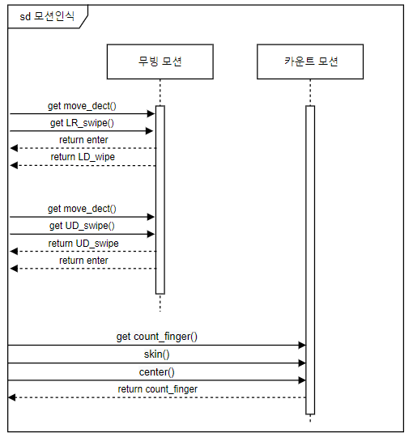
4
소프트웨어 설계-모듈/패키지 설계
▶ 모션인식 Package
1) 무빙 모션
클래스 타입 | Abstract | 관련 Use Case | 무빙 모션
설 명 | 움직임을 감지해 동작을 수행하는 클래스
멤버 변수 | - first_loc : int - last_loc : int - wait_count :int
멤버 함수 | + set mov_dect() : bool + get mov_dect():bool + set LR_swipe() : string + get LR_swipe() : string + set UD_swipe() : int + get UD_swipe() : string + set enter(): bool
관계성
2) 카운트 모션
클래스 타입 | Abstract | 관련 Use Case | 카운트 모션
설 명 | 손가락의 개수를 카운트해 동작을 수행하는 클래스
멤버 변수 | - count : int - distance : int
멤버 함수 | + get count_finger(): int + set count_finger() : int + skin() : Mat + center() : int
관계성

Slide 29
4
소프트웨어 설계-모듈/패키지 설계
▶ 모션인식 Package
- 멤버함수 설계 : skin
소속 클래스 | 카운트 모션
트리거 클래스
파라메터
세부 처리 로직
Mat getHandMask1(const Mat& image, int minCr=128, int maxCr=170, int minCb=73, int maxCb=158){ //컬러 공간 변환 BGR->YCrCb Mat YCrCb; cvtColor(image, YCrCb, CV_BGR2YCrCb); //각 채널별로 분리 vector<Mat> planes; split(YCrCb, planes); //각 채널별로 화소마다 비교 Mat mask(image.size(), CV_8U, Scalar(0)); //결과 마스크를 저장할 영상 int nr=image.rows; //전체 행의 수 int nc=image.cols; for(int i=0; i<nr; i++){ uchar* CrPlane=planes[1].ptr<uchar>(i); //Cr채널의 i번째 행 주소 uchar* CbPlane=planes[2].ptr<uchar>(i); //Cb채널의 i번째 행 주소 for(int j=0; j<nc; j++){ if( (minCr < CrPlane[j]) && (CrPlane[j] <maxCr) && (minCb < CbPlane[j]) && (CbPlane[j] < maxCb) ) mask.at<uchar>(i, j)=255; } } return mask; }

Slide 30
4
소프트웨어 설계-모듈/패키지 설계
▶ 모션인식 Package
- 멤버함수 설계 : center
클래스 타입 | Abstract | 관련 Use Case | 카운트 모션
설 명 | 손가락의 개수를 카운트해 동작을 수행하는 클래스
멤버 변수 | - count : int - distance : int
멤버 함수 | + get count_finger(): int + set count_finger() : int + skin() : Mat + center() : int
관계성

Slide 31
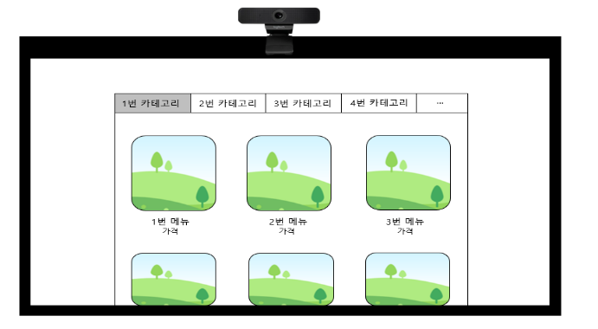
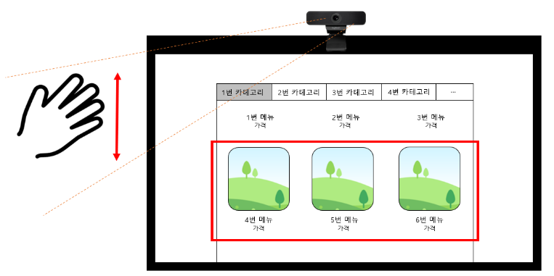
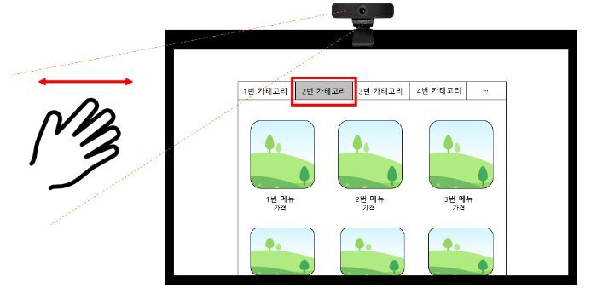
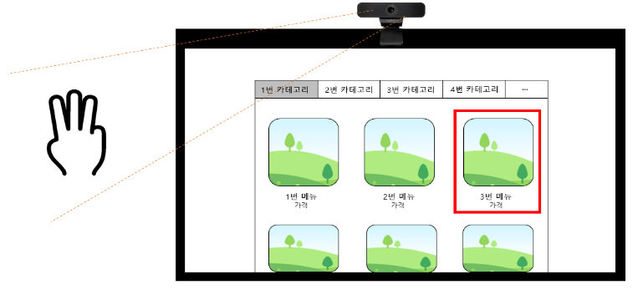
4
소프트웨어 설계-인터페이스 설계(UI)
▶ 사용자 인터페이스
- 메인 화면
- 페이지 이동
- 카테고리 이동
- 메뉴 선택

Slide 32
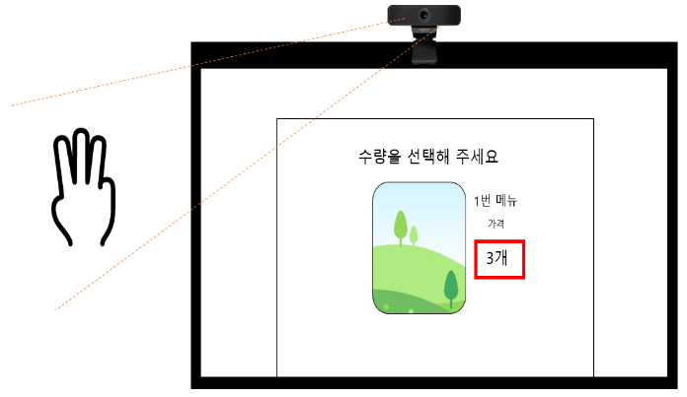
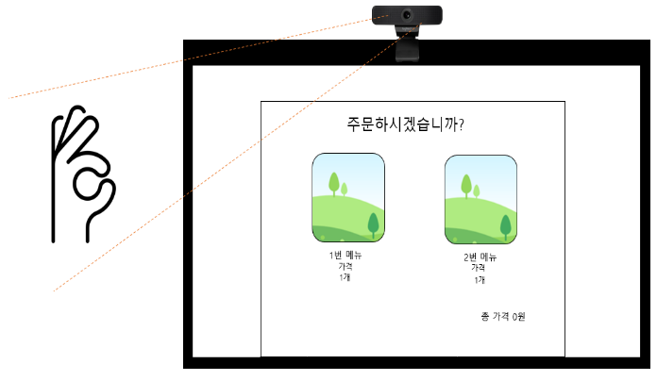
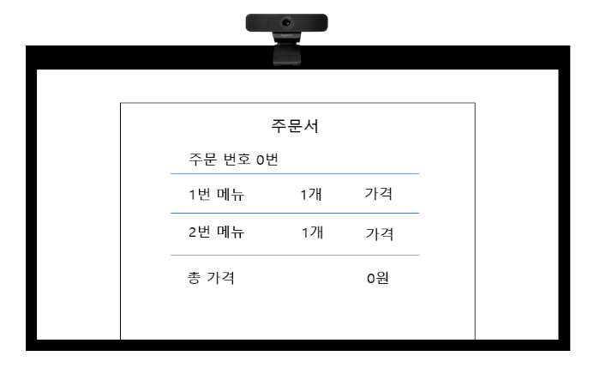
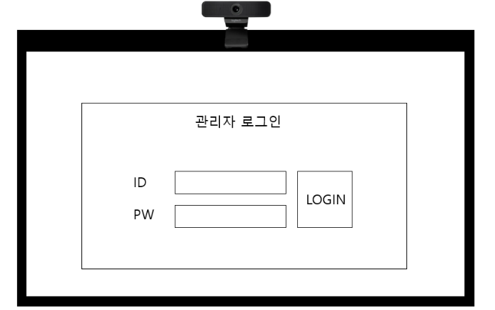
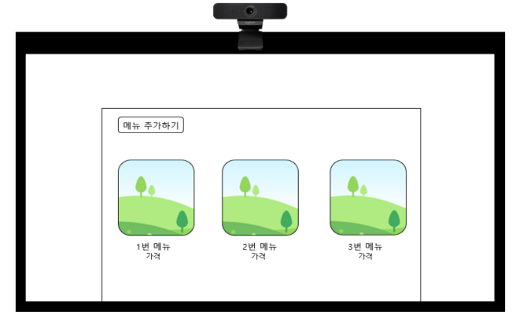
4
소프트웨어 설계-인터페이스 설계(UI)
▶ 사용자 인터페이스
- 수량 선택
- 메뉴 주문
- 주문서
- 관리자 로그인
- 관리자 메뉴 관리

Slide 33
4
소프트웨어 설계-데이터 설계
▶ 관리자 Table
번호 | 필드 명 | 자료타입 | 값의 범주 | 초기 값 | 비고
1 | ID | string | - | Null
2 | password | string | - | Null
3 | 카테고리 | string | - | Null
4 | 메뉴 이름 | string | - | Null
5 | 메뉴 이미지 | bool | - | Null
6 | 메뉴 설명 | string | - | Null
7 | Is_correct | bool | - | Not Null
▶ 사용자 Table
번호 | 필드 명 | 자료타입 | 값의 범주 | 초기 값 | 비고
1 | 해당 없음
▶ 주문서 Table
번호 | 필드 명 | 자료타입 | 값의 범주 | 초기 값 | 비고
1 | 주문서 List | string | - | Null
2 | 주문 메뉴 이름 : | string | - | Null
3 | 주문 메뉴 수량 | int | - | Null
4 | 주문 번호 | int | - | Null
5 | 주문 상태 | string | - | Not Null
6 | 주문 메뉴 가격 | int | - | Null
7 | total price | int | - | Null
8 | 결제 여부 | bool | - | Not Null

Slide 34
4
소프트웨어 설계-데이터 설계
▶ 메뉴 Table
번호 | 필드 명 | 자료타입 | 값의 범주 | 초기 값 | 비고
1 | M_Name | String | - | Not Null
2 | M_Category | String | - | Not Null
3 | M_Image | String | - | Not Null
4 | M_Explanation | String | - | Not Null
5 | M_Page | int | - | Not Null
6 | M_Price | int | - | Not Null
7 | M_Quantity | int | - | Null
▶ 모션 인식 Table
번호 | 필드 명 | 자료타입 | 값의 범주 | 초기 값 | 비고
1 | first | int | - | Null
2 | last | int | - | Null
3 | wait_count | int | - | Null
4 | count | int | - | Not Null
5 | distance | int | - | Not Null

Slide 35






5
오픈소스 활용
주 개발 언어
프로젝트 문서 및 코드 관리
모션 인식 및 학습
데이터베이스
화면 구성

Slide 36
6
멘토링
멘토: 김관태 부장
기관명: 빅텍
1차 멘토링 2020.10.29
■ 단순한 손가락이라도 경우의 수가 너무 많습니다.
모션인식에 대해 이론적인 공부를 하여 손가락의 인식을 완벽히 할 수 있도록 알고리즘을 구현해야 합니다.
■ 어떤 언어로 개발하든 알고리즘이 중요합니다.
■ 모션인식을 위한 카메라는 일반 웹캠으로 해상도 높을 것을 추천합니다.
■ 추가적인 기능으로 음성인식이든, 모션이든 연령에 관계없이 누구나 쉽게 사용할 수 있어야 합니다.

Slide 37
6
멘토링
멘토: 김관태 부장
기관명: 빅텍
2차 멘토링 2020.11.17
■ 동작인식 모듈을 만들기 위해서는 영상처리가 필수적이므로 꼭 동작 개념을 익혀야 합니다.
■ 영상처리 기술을 적용해야 합니다. 범용적인 카메라, 혹은 오픈소스를 활용해 보는 것을 추천합니다.
■ 오픈소스 사용 시 반드시 동작 개념을 공부해야 합니다. 동작이 아닌 동작개념 및 소스가 분석되어야 합니다.
■ 상용품들에 대한 장점과 단점을 파악해 보는 것도 추천합니다.
■ 메뉴 화면과 관련된 모듈을 먼저 만들고 영상처리를 배우면서 동작 인식 모듈을 만들어도 충분하다고 생각합니다.

Slide 38

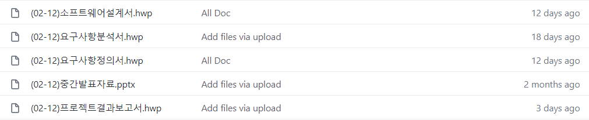
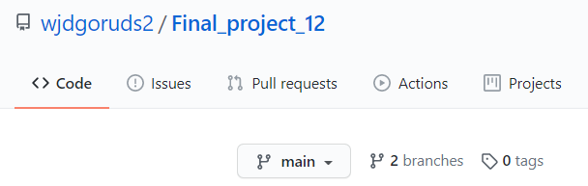
7
프로젝트 관리-형상 관리
문서
: (팀번호(팀명))문서명_버전
소프트웨어
: (팀번호(팀명)) 프로젝트 이름_버전_수정 날짜

Slide 39
7
프로젝트 관리-개발일정
구분 | 추진 내용 | 추진 기간
 |  | 9월 | 10월 | 11월 | 12월 | 1월 | 2월 | 3월 | 4월 | 5월 | 6월 | 7월 | 8월 | 9월 | 10월 | 11월
설계 | 요약서 작성
 | 관리 계획서
 | 요구사항 정의서
 | 요구사항 분석서
 | 인터페이스 분석
 | 데이터 베이스 설계
 | 소프트웨어 설계서
구현 및 테스트 | 모션인식 학습
 | 모션인식 데이터 수집
 | 웹 페이지 구현
 | 모션인식 구현
 | 전체 기능 테스트 및 수정
배포 및 마무리 | 프로젝트 보고서 작성
 | 소프트웨어 배포

Slide 40
감사합니다
(02-12)

